Slide 1
Тебя, как первую Любовь!
Пушкиниана Нади Рушевой

Slide 2
Именем Нади названа
одна из планет солнеч
ной системы.
А космонавт Георгий
Гречко, взяв на орбиту
рисунки Нади, показал
их всему миру на теле
сеансе с Землей.
Состоялся вернисаж
работ девочки в
масштабах
всей планеты.

Slide 3
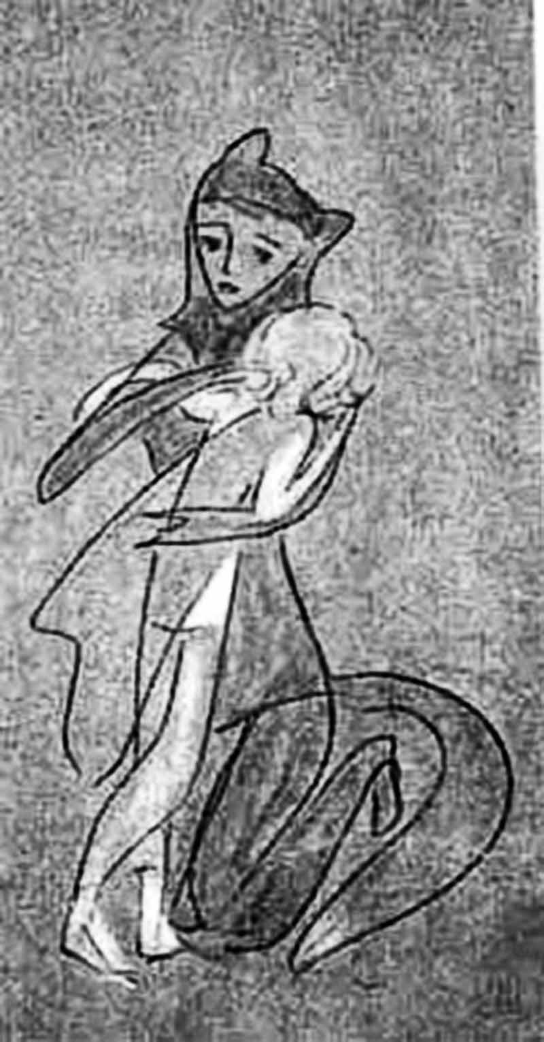
В 8 лет Надя нарисовала 36 иллюстраций к «Сказке о царе Салтане» Пушкина, за то время, пока отец читал эту сказку вслух.

Slide 6
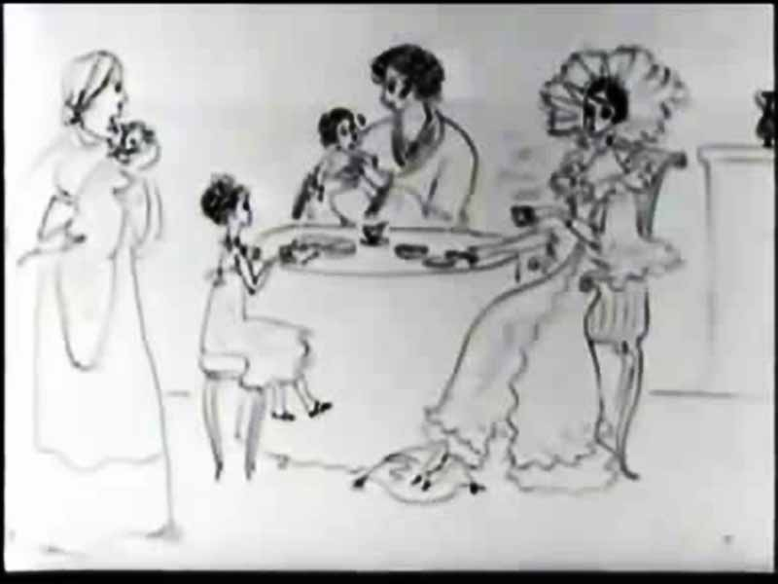
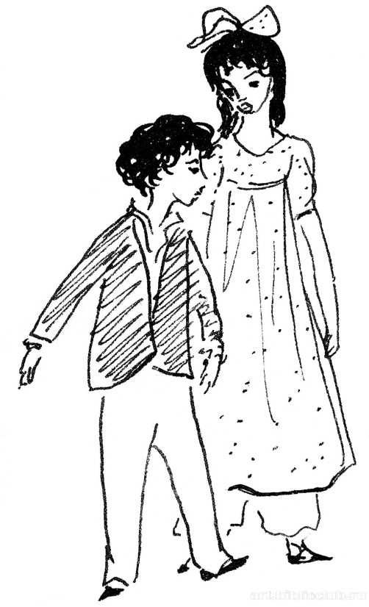
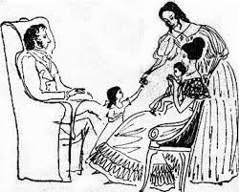
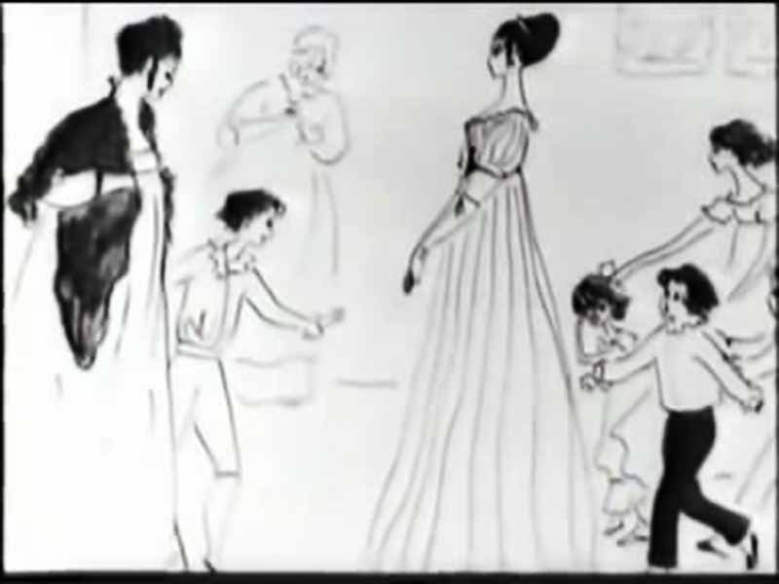

Slide 7
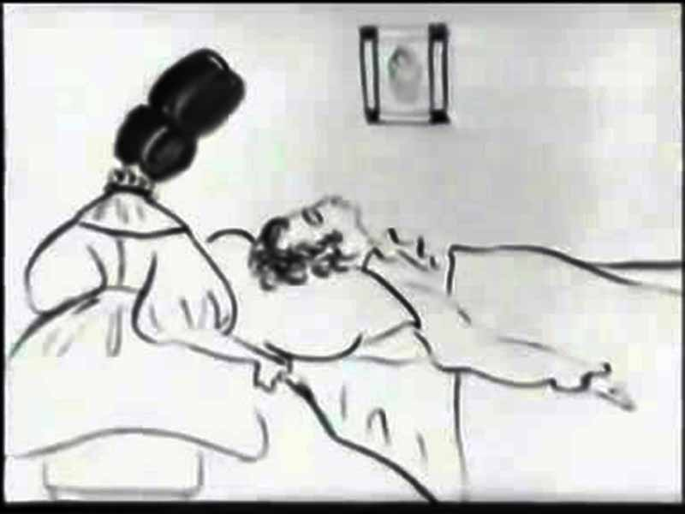

Slide 8
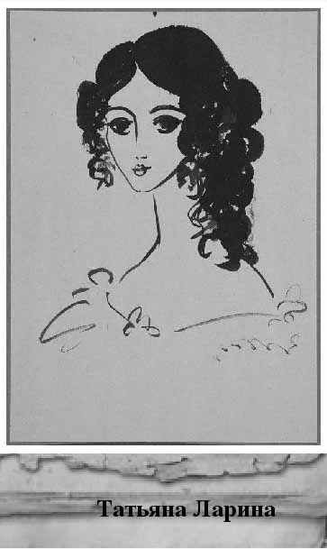
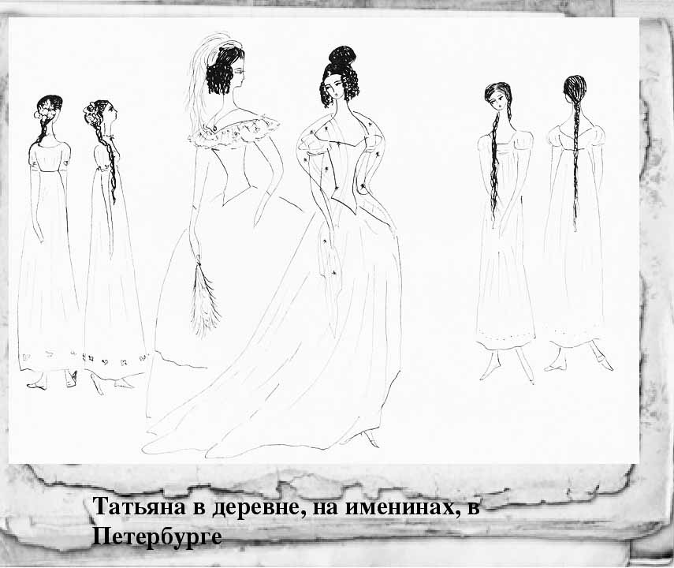

Slide 9
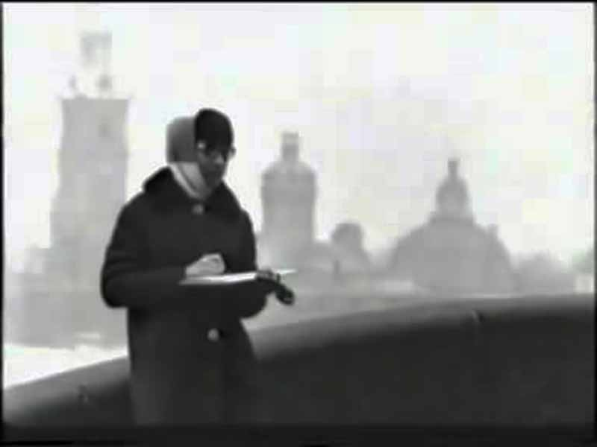
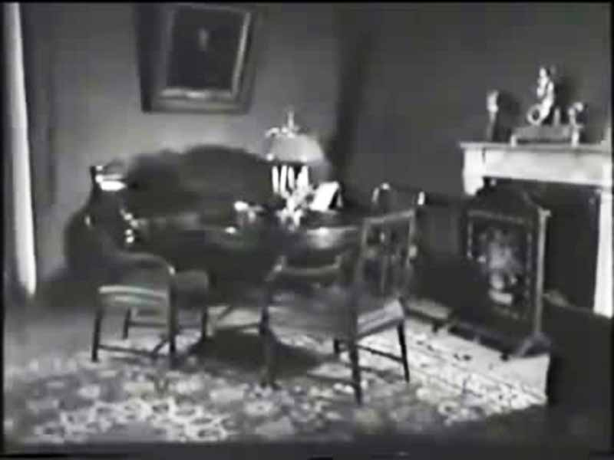

Slide 10
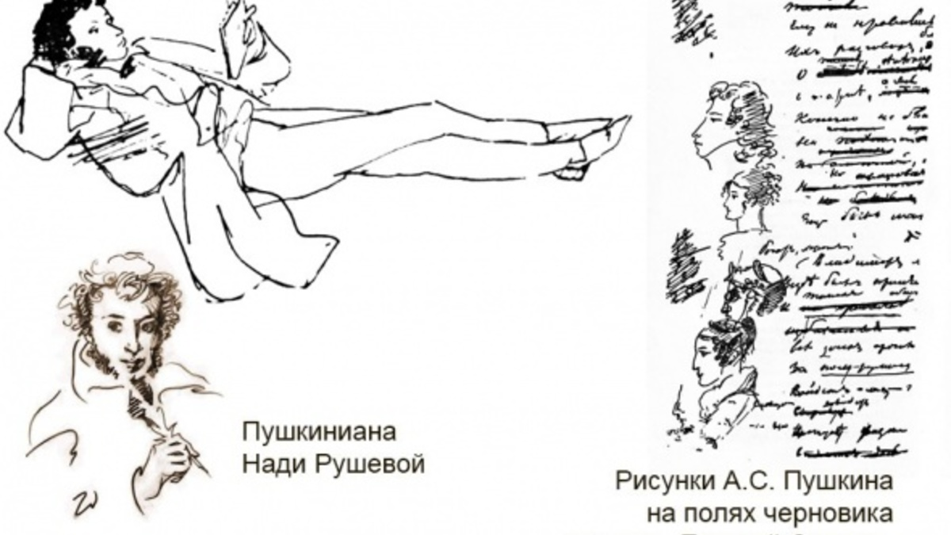

Slide 11
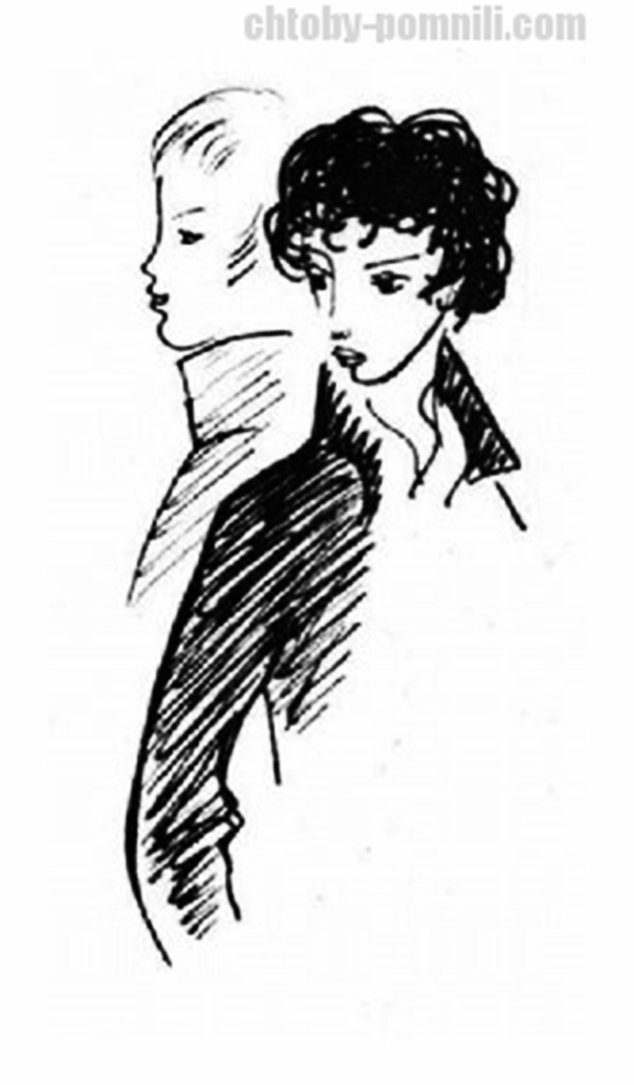
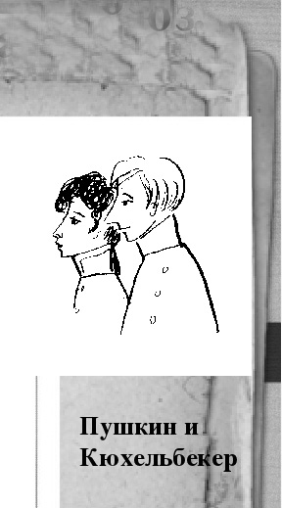
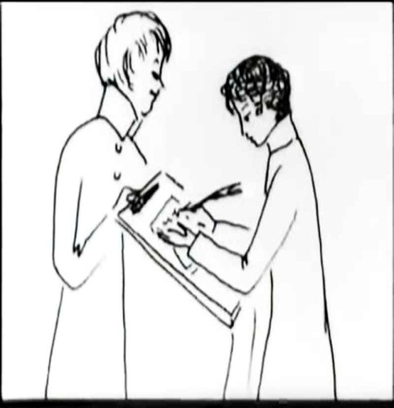
Дельвиг,Пушкин
Пущин,Кюхельбекер
Пушкин и Пущин

Slide 12
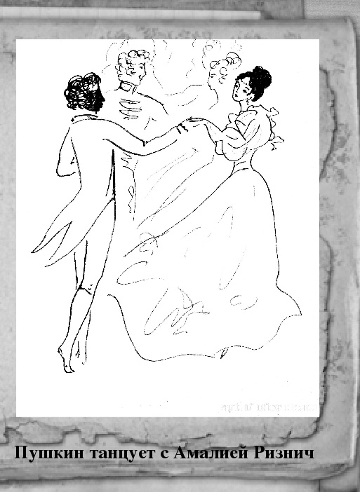

Slide 13
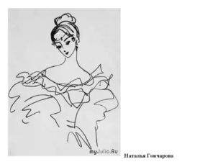

Slide 15
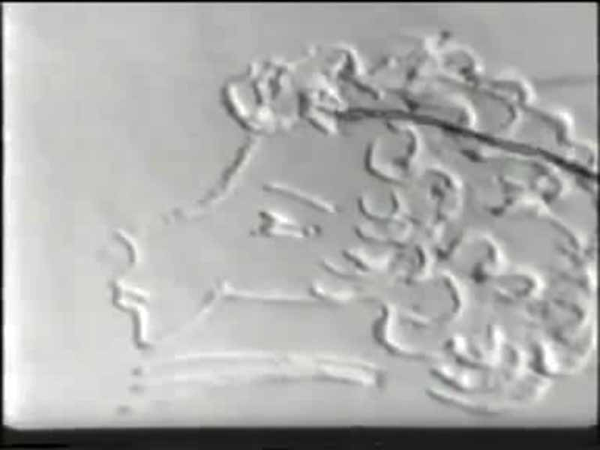
Как недолгий, но яркий фонарик,
Как зимою дыханье тепла,
Эта девочка — грустный очкарик —
Между нами однажды прошла.
Каждый штрих, словно ласточка детства,
Все по-пушкински — сразу ясней…
А потом с перехваченным сердцем
Я смотрел кинокадры о ней.
…Вот улыбка… Знакомые строфы…
Но я прутик забыть не могу,
Выводивший курчавый профиль
На весёлом лицейском снегу.
Макс Дахие.

